Slide 1

過剰な負荷からPCを守る 通知システムの開発
NE20-1076H 薬師神 虎治郎

Slide 2

PCを利用していて思うこと、、
MacBookは高いから長く使えて欲しいなぁ
負荷がかかりすぎてないかなぁ、

Slide 3

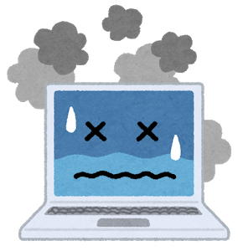

負荷がかかっている時

Slide 4
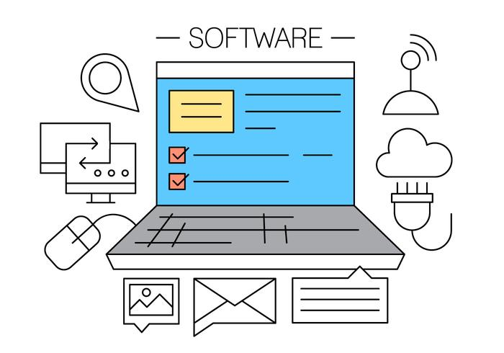
負荷がかかる（PCが熱い）ケース
・たくさんのソフトを同時に使用している？
・負荷のかかるソフトの使用？

Slide 5
今回選んだケース
・たくさんのソフトを同時に使用している？
・負荷のかかるソフトの使用？

Slide 6
考えられた課題
パソコンに負荷をかけたくない！
長く使えて欲しいから！

Slide 7
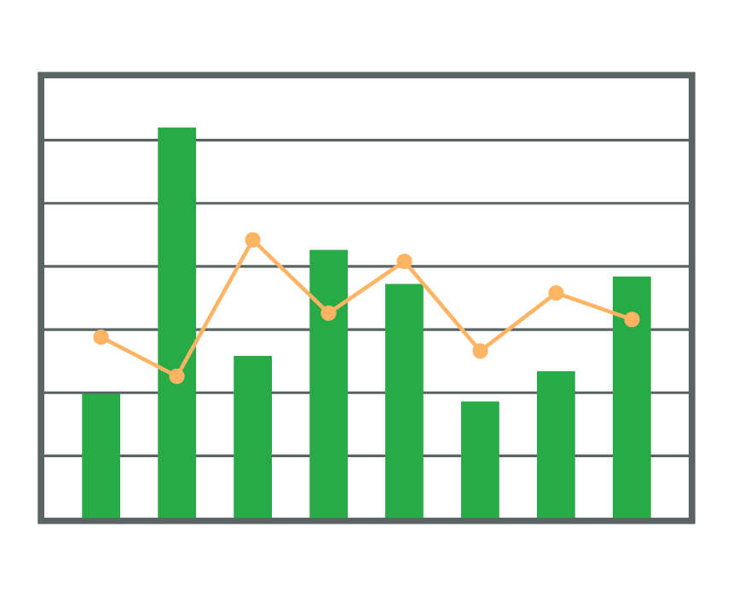
課題と想定していることが本当か実験
ThingSpeakを利用して、
ソフトの重なるごとに
CPUの温度を上がるかを確認する。

Slide 8

ペルソナ（対象者）
専修大学情報ネットワーク学部生（筆者）
多くのソフトを同時に利用することがある
（筆者の観点から）

Slide 9

CPUの温度の目安
通常利用時 ：50度前後
高負荷時 ：80度超え
※諸説あり

Slide 10
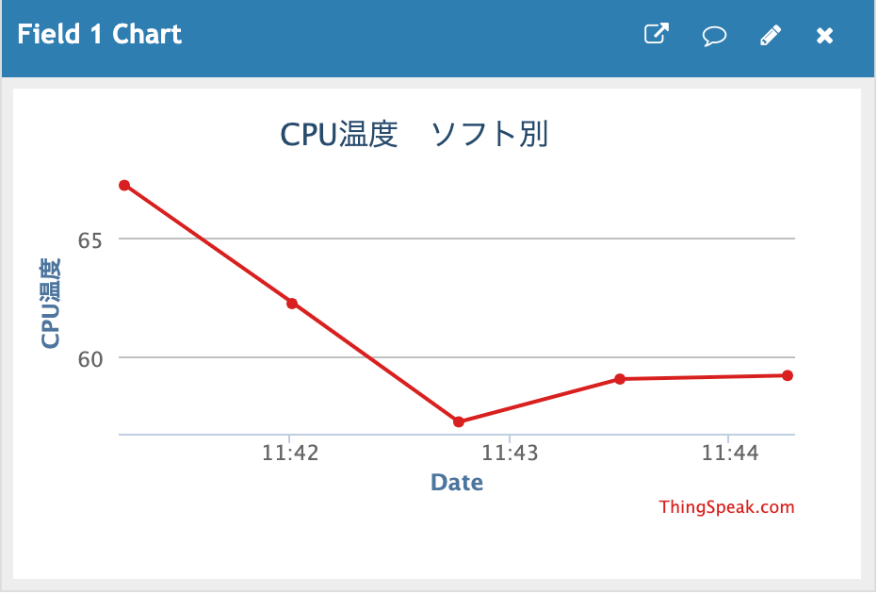
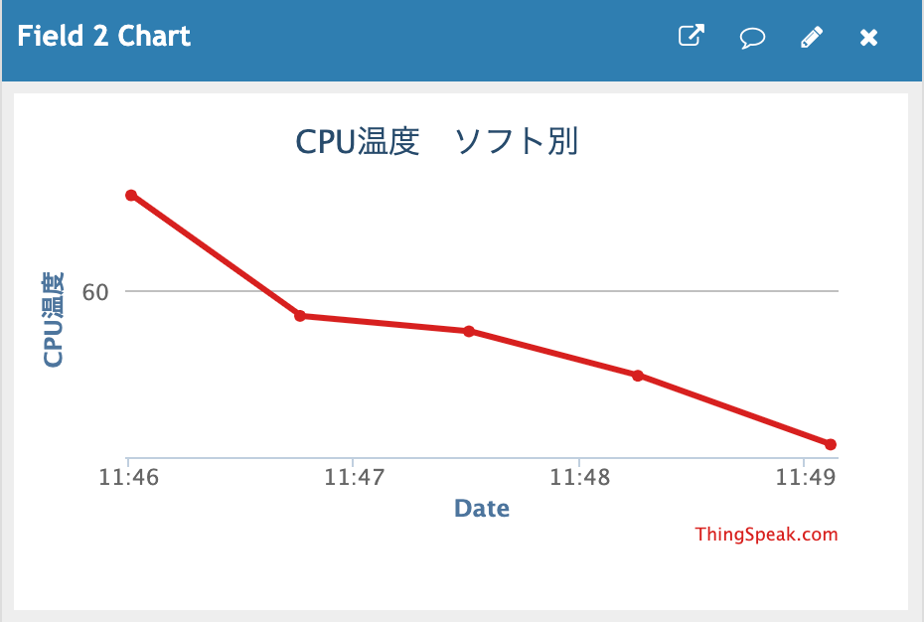
同時に作動しているソフトの数で比較
デフォルト（affinity, ターミナル）
デフォルト+atom

Slide 11
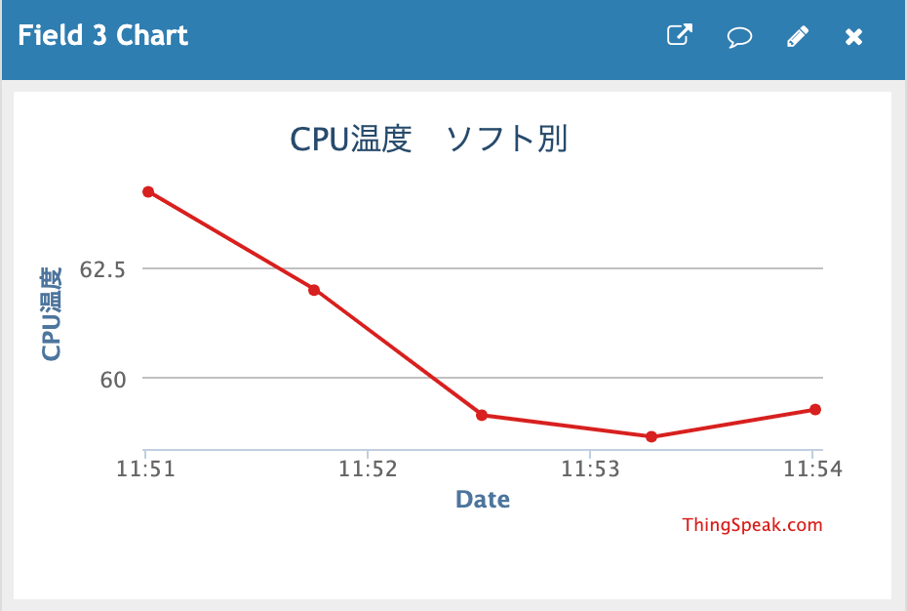
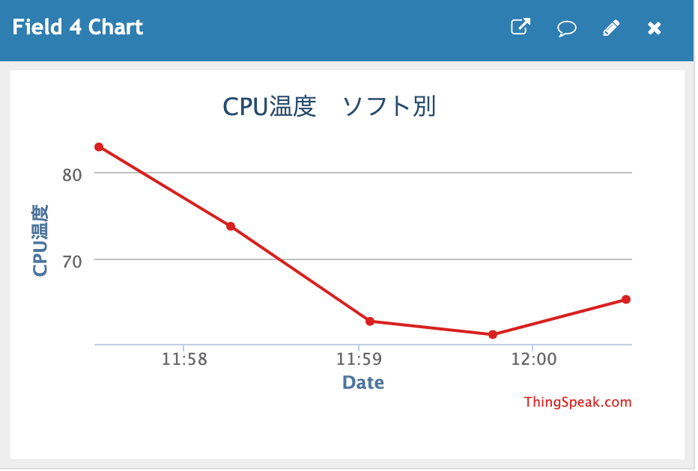
同時に作動しているソフトの数で比較
デフォルト+atom +word
デフォルト+atom +word +music

Slide 12
データから分かること
・ソフトが重なる数とCPU温度は関係がない
→重なる数で負荷はかかりにくい？
・ソフトの起動時にCPU温度が上昇している
→起動時に負荷がかかる

Slide 13
課題を解決するには
・一定の温度以上に達した時に通知
・新たにソフトを開かないようにする
これ以上開くと、
負荷がかかる！

Slide 14

考案したサービス
LINE Notifyを利用して、
CPUの温度が一定に達したら、通知する
過剰な負荷をかけずに済むことができる。

Slide 15
必要なもの
PC（CPU温度を測る機器）
Python
LINE Notify
LINEを受け取る機器（PC, スマホなど）

Slide 16


システム構造図
新たにソフトを開くと、
過剰に負荷がかかる！
何も送らない
温度が一定以下
CPU温度を
取得する。
LINE Notify
Python
温度が一定以上

Slide 17
結果（完成することができなかった）
Pythonのコードを組み立てることができなかった
⬇︎
CPU温度とLINEの連携を
うまく行うことができなかった。

Slide 18
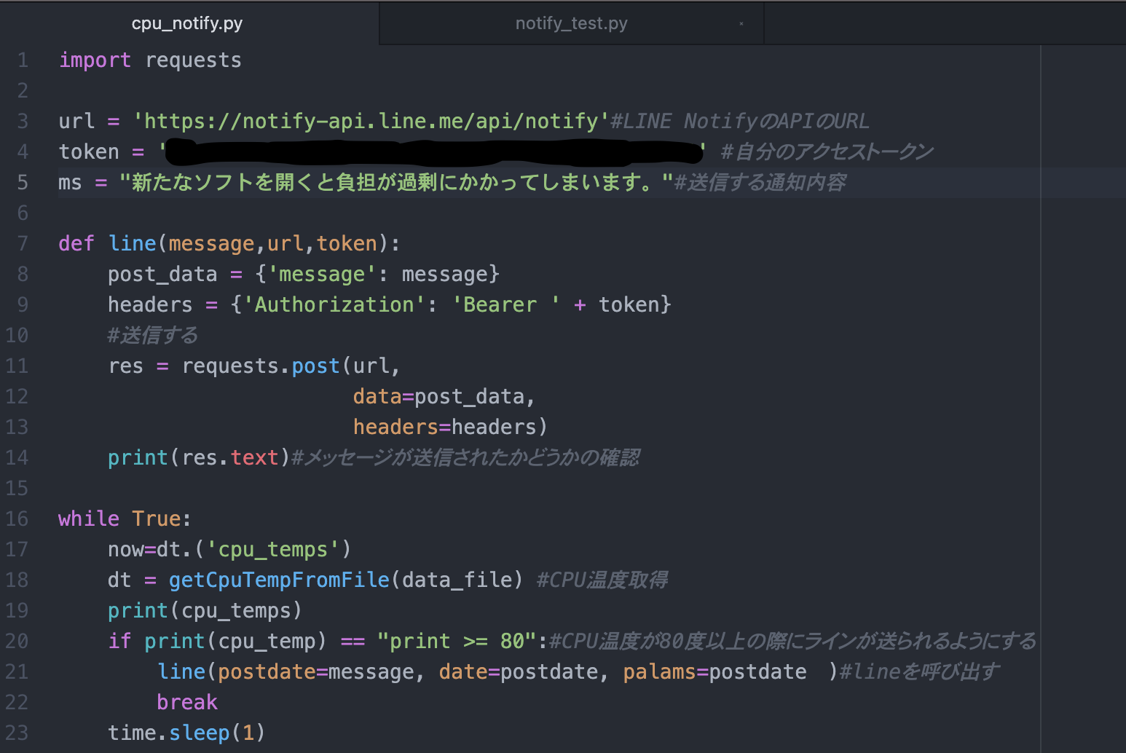
Pythonコード（実行できなかった）
温度のデータを取得する
↓
CPUの温度が80度以上
↓
通知を送信する
個人情報

Slide 19
未完成だが、できたこと
CPU温度の取得
LINE Notifyを利用したラインの通知

Slide 20
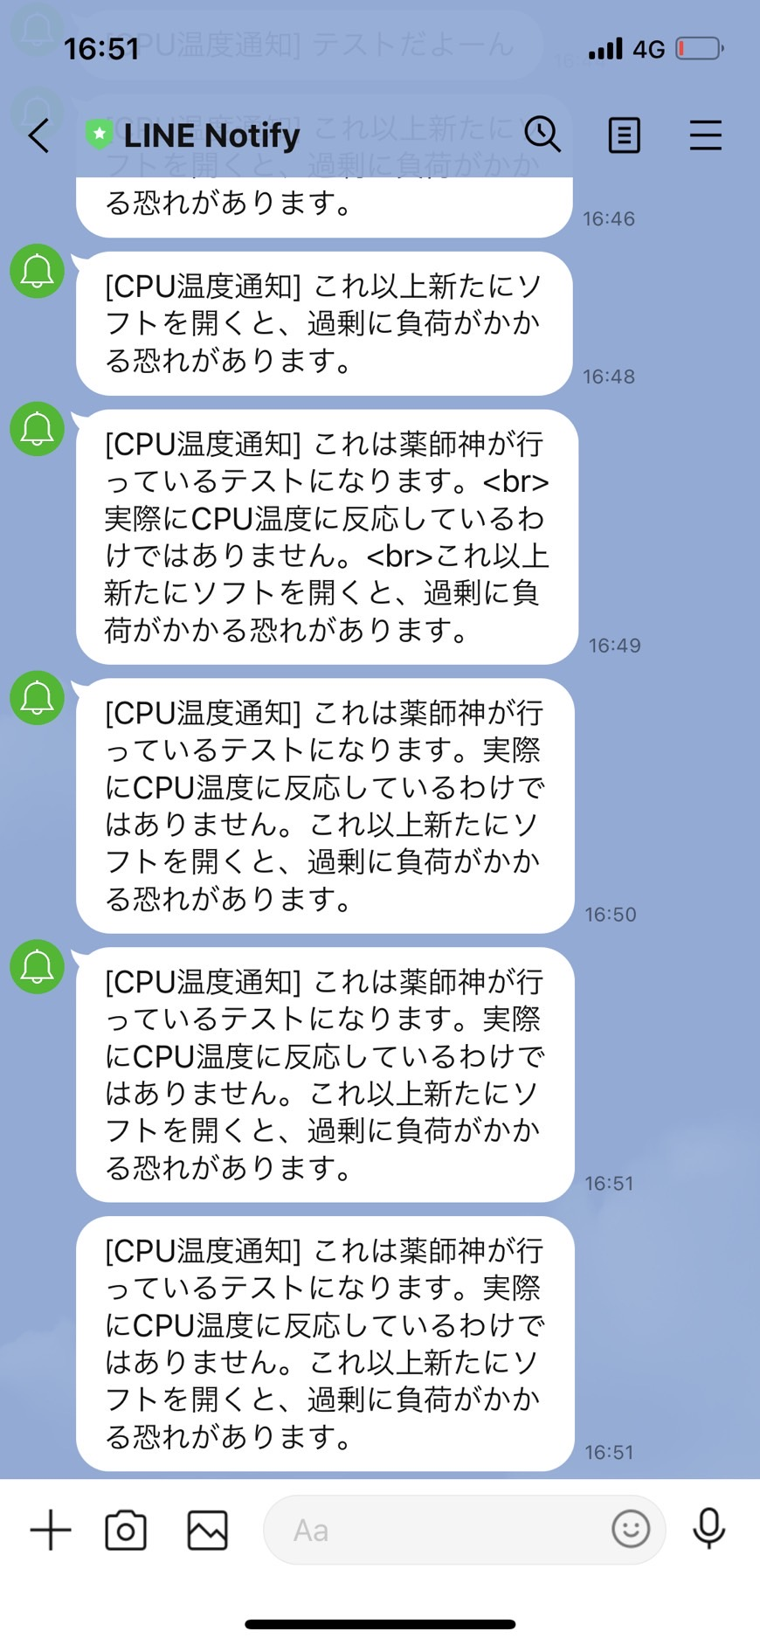
LINEを送ることはできた。（温度関係なし）
このような通知は送信できた。

Slide 21
完成するためには
CPU温度の取得
この連携が 実装の鍵
LINE Notifyを利用したラインの通知
＝成功（実装可能）

Slide 22

改善点
・Pythonコード（連携部分）
・LINE Notifyの連携の理解不足
ERROR

Slide 23
まとめ
課題：パソコンに負荷がかからないように、LINEを送る
できたこと：CPU温度の取得、LINE通知
できなかったこと：PythonによるCPU温度とLINEの連携

Slide 24

最終制作を通じて得られたこと
・ThingSpeakの理解
・Pythonの理解
・ソフトとCPU温度の関係性
・LINE Notifyの活用性

Slide 25
最終制作の感想
非常に楽しかった
見えていなかったものが見えた

